Slide 1
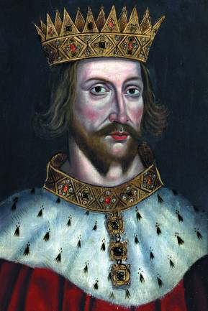
Генрих II Плантагенет
Годы жизни Генриха - 1133 – 1189 гг

Slide 2
Семья
Мать Генриха – Матильда Английская. (внучка Вильгельма Завоевателя) . После смерти в 1135 году Генриха I его дочь, императрица Матильда, должна была унаследовать английскую корону, однако престол захватил племянник умершего короля Стефан Блуаский. Это положило начало долгой гражданской войне ( 1135 – 1154) в Англии между сторонниками короля Стефана и императрицы Матильды. Хотя весной 1141 года Матильде удалось добиться своего избрания королевой Англии и занять Лондон, уже осенью её войска были разбиты и власть в Англии вновь перешла к Стефану.
Отец – Жоффруа V Анжуйский. Незадолго до своей смерти в 1151 году Жоффруа V передал своему старшему сыну Генриху власть над Нормандией и Анжу и установил, что в случае, если Генрих сможет добиться английской короны, второй сын Жоффруа VI должен получить в качестве апанажа Анжуйское графство и Мэн.
В семье Генриха 3 ребёнка: сам Генрих и его братья Жоффруа и Гильом. Детство Генрих провёл при дворе своего отца в Анжу. Как старший сын Жоффруа V Генрих являлся наследником графств Анжу, Мэн и Турень. По матери, внучке Вильгельма Завоевателя, он мог претендовать на престол Нормандии и Англии.
(Апанаж – земельное или денежное наследство некоронованным членам семьи.)
Супруга:
Алиенора Аквитанская
Дети:
сыновья: Уильям, Генрих, Ричард I, Джеффри II, Иоанн I
дочери: Матильда, Алиенора, Иоанна
От любовницы:
сыновья: Джеффри, Уильям, Питер

Slide 3
Род Плантагенетов
Плантагене́ты (фр. Plantagenêt, англ. Plantagenets) — королевская династия французского происхождения, одна из ветвей дома Гатине-Анжу, основные владения которой (графство Анжу) изначально находились во Франции, но впоследствии значительно расширились. В результате Плантагенеты оказались правителями Англии (1154—1399), Нормандии (1144—1204, 1346—1360 и 1415—1450), а также Гаскони и Гиени (1153—1453). Однако в ходе конфликтов с французскими королями Плантагенеты были вынуждены уступить само графство Анжу Франции в 1206 году.
Короли Англии:
Генрих II (1154—1189);
Ричард I Львиное Сердце (1189—1199),
Иоанн Безземельный (1199—1216),
Генрих III (1216—1272),
Эдуард I (1272—1307),
Эдуард II (1307—1327),
Эдуард III (1327—1377),
Ричард II (1377—1399),

Slide 4
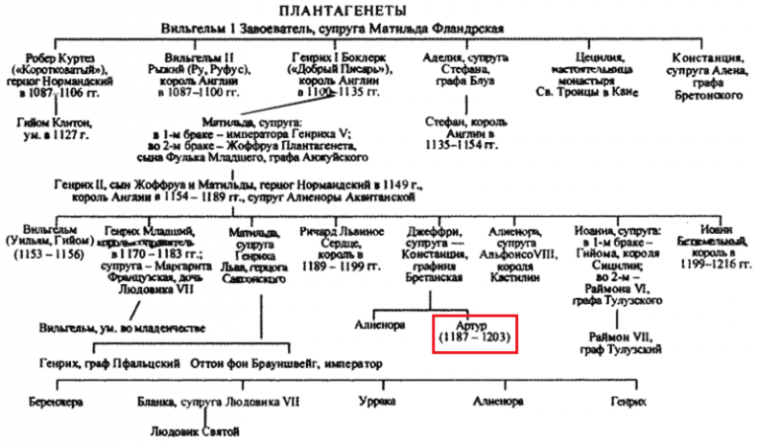

Slide 5
Род Плантагенетов
Имя «Плантагенет» происходит от лат. planta («растение») и латинского названия дрока (Genista) — цветка, который был эмблемой Жоффруа V, графа Анжуйского. Благодаря удачному браку с Матильдой, дочерью Генриха I, короля Англии, Жоффруа получил шанс унаследовать английскую корону. Сын Жоффруа и Матильды Генрих II первым из Плантагенетов стал королём Англии (1154—1189), родоначальником соответствующей династии.
Последним королём из династии по прямой линии был Ричард II. Правившие после него Ланкастеры и Йорки были представителями боковых ветвей дома Плантагенетов, идущие от младших сыновей короля Эдуарда III. Теперешние Герцоги Бофорт являются прямыми потомками Плантагенетов по мужской линии, хотя и через двух незаконнорождённых детей, Джона Бофорта и Генри Бофорта, которые впоследствии были признаны законнорождёнными.

Slide 6
Столетняя война — это не воинственный век, начавшийся при Эдуарде III и его старшем сыне. Черном Принце. Это третий и последний век войны, начавшейся во времена первых крестовых походов, во времена принцессы, которую звали Алиенора — или Элеонора — и которую наследство отца сделало герцогиней Аквитанской. Алиенора была красивой, умной, своевольной. Политический брак превратил ее в королеву Франции, но благочестивый Людовик VII был мужчиной очень скучным, а Алиенора знала о своем умении обольщать.
Шел 1152 год. Людовик VII уже стал посмешищем во время Второго крестового похода: его жена на виду у всего двора влюбилась в своего дядю Раймунда Пуатевинского. Вернувшись из Святой земли, Алиенора упала в объятия молодого и элегантного Генриха Плантагенета, графа Анжуйского и герцога Нормандского.
Смирившись со своим смешным положением Капетинг рисковал утратить всякий политический вес во Франции, где власть короля пока что была непрочной. К тому же Алиенора еще не даровала ему ни одного сына. Без труда нашлись несколько епископов и примкнувшая к ним группа верных баронов, обнаруживших, что король и королева были кузеном и кузиной. Брак, в который они вступили пятнадцать лет назад, оказался недействительным. Честь и достоинство короля были спасены.
Через два года Генрих Плантагенет наложил руку на корону Англии. Отныне вассалом короля Франции был король, и эта королевская корона наделила новым значением герцога Нормандского — властителя герцогства Аквитании благодаря жене.
Филиппу Августу понадобилось тридцать лет, чтобы сломить этого опасного соперника. Нужно было захватить в 1204 г. Шато-Гайяр, разбить в 1214 г. при Бувине коалицию, поддержанную германским императором, и в то же время разгромить аквитанскую армию Плантагенета. Овладев Нормандией, Анжу и Пуату, Капетинг наконец стал первым сеньором своего королевства.
Кроткий победитель в 1242 г. — Людовик Святой не пожелал изгонять англичан из Франции: Плантагенет, строго говоря, не был англичанином, и такой щепетильный король, как Людовик, не посмел отбирать у Генриха III Гиень, которая в конечном счете была наследством его бабки Алиеноры. В 1286 г. договор уладил последние разногласия, возникавшие из-за Керси и Сентонжа. Можно было полагать, что стопятидесятилетняя война завершилась.
Еще долгое время, невзирая на бесполезные усилия какого-нибудь Филиппа Красивого, впрочем, слишком занятого, чтобы позволить себе роскошь непримиримого отношения к побежденному противнику, англичане находились во Франции, потому что в Бордо правил герцог, в котором никто по-настоящему не видел иностранца, но о котором все знали, что за морем он носит королевскую корону. Владея Гасконью, Ажене, Сентонжем и всем, что в Лимузене, Керси и Перигоре когда-то принадлежало Капетингу, герцог-король в Южной Франции был его соперником, приносившим ему неопределенный оммаж.

Slide 7
Во фьефе какого-нибудь барона король Франции уже не упустил бы ни одного случая напомнить, что он одновременно верховный сеньор феодальной пирамиды — «сюзерен» — и суверен государства, независимого от сетей феодальных отношений. С большим основанием — и, соответственно, риском — королевские чиновники не упускали ни одного случая напомнить аквитанцам, что они живут во Французском королевстве, и герцогу Аквитанскому, что он так же, как любой другой, является вассалом и подданным Капетинга. Герцог Аквитанский был королем, но в Аквитании королем был король Франции, а не Англии.
Не просто еще одной стычкой в конфликте, имевшем к тому времени двухвековую историю, а настоящей генеральной репетицией Столетней войны стала «война за Сен-Сардо». Дело было банальным и могло остаться таковым. Его постарались драматизировать.
Деревня Сен-Сардо в самом сердце Ажене, без малейшего сомнения, принадлежала герцогу Эдуарду II. Она доминировала над долиной Ло и могла послужить заслоном для места слияния Ло и Гаронны, и все-таки на нее пал выбор людей французского короля, вовремя заметивших, что сеньором деревни был приор Сарла. Один вассал англичанина позволил себе построить здесь укрепленную бастиду. Карл Валуа от имени своего племянника, короля Карла IV, захватил бастиду и территорию Сен-Сардо. Гасконцы дали ему отпор, отбили эти места и повесили чиновников французского короля.
Карл IV сделал вид, что не услышал мирных предложений своего зятя Эдуарда II, во всеуслышание осудившего довольно неуместное рвение своих людей. 1 июля 1324 г. под предлогом, что герцог еще не принес оммажа за Гиень, парламент конфисковал герцогство. Карлу Валуа было поручено занять страну, что тот и сделал за недолгое время, не встретив никакого реального сопротивления. Помимо Бордо, Байонны и Сен-Севери французы наложили руку на все герцогство, после чего завязли в нем, оказавшись в довольно затруднительном положении.
У Эдуарда II хватало неприятностей и в Англии, где подданные вознамерились не менее чем лишить его трона. Он с легким сердцем пожертвовал принципами, чтобы спасти Гиень. Заключенный благодаря посредничеству папы договор 1325 г. предусматривал, что чиновников в герцогстве отныне будет назначать король Франции, у короля-герцога оставалась возможность лишь назначения простых шателенов. В вопросе оммажа пошли на уступки: он был принесен, но не лично королем Англии. Сделать это было поручено принцу Эдуарду, будущему Эдуарду III.

Slide 8
Омма́ж (фр. hommage), или гоминиум (лат. homagium или hominium) — в феодальную эпоху одна из церемоний символического характера; присяга, оформлявшая заключение вассального договора в Западной Европе Средних веков; заключавшаяся в том, что будущий вассал, безоружный, опустившись на одно колено (два колена преклоняли только рабы и крепостные) и с непокрытой головой, вкладывал соединённые ладони в руки сюзерена с просьбой принять его в вассалы. Сюзерен поднимал его, и они обменивались поцелуем.
Феод, также фьеф, лен — зе́мли, пожалованные вассалу сеньором в пользование и распоряжение ими, осуществлялось на условиях несения вассалом военной, административной или придворной службы в пользу сеньора.

Slide 9
Теперь герцог Гиенский и король Англии стали разными лицами, и вопрос Гиени можно было считать решенным. Карл IV не допустил этого, предоставив принцу Эдуарду в качестве фьефа и, следовательно, вознаграждения за его оммаж лишь прибрежные области Гиени. Ажене осталось за Капетингом. Естественно, Эдуард II не согласился на это и счел нужным дезавуировать поступок своего сына. Карл IV только этого и ждал: он снова конфисковал герцогство.
Падение Эдуарда II и восхождение на престол Эдуарда III[1] изменили ситуацию на переговорах. 31 марта 1327 г. Эдуард III получил свое герцогство обратно взамен за обещание выплатить контрибуцию. Еще нужно было на деле вернуть крепости, которые уже три года удерживали чиновники французского короля.
При взгляде на карту дело становилось очевидным: за тридцать лет изматывающих действий под прочную власть Капетинга перешли богатые земли Ажене и Базаде, Перигора и Лимузена. От герцогства, признанного Парижским договором 1259 г. за Генрихом III, его правнук Эдуард III сохранил от Шаранты до Адура только прибрежные области Сентонжа и Гаскони. Бордо, этот нервный центр и оплот аквитанской экономики, оказался отрезанным от своих территорий в глубине материка. Континентальной части бывшего государства Плантагенетов просто-напросто грозило удушье.
На местах ситуация была хуже некуда. Чиновники короля Франции использовали любой предлог, чтобы оттянуть передачу территорий, возвращенных договором 1325 г. Аквитанские вассалы герцога-короля вовсю разыгрывали карту своей автономии и пользовались отсрочками за счет хитросплетений феодального права. Что угодно служило поводом для конфликта, а любой конфликт вел в суд сюзерена, иначе говоря, в Парижский парламент, тот самый «Суд короля», само существование которого напоминало Плантагенету, что в Гиени он не сюзерен и не суверен.
Каждая апелляция влекла за собой расследование. Чиновники французского короля непрестанно придирались к людям короля-герцога, а самолюбие последнего должно было смиряться с тем, что по любому поводу надо предоставлять оправдания своего присутствия и финансовые отчеты о своем управлении.

Slide 10
Биография
Генрих родился 5 марта 1133 в Ле-Мане (графство Мэн). Детство Генрих провёл при дворе своего отца в Анжу. Ему не было и 6 лет когда Матильда с помощью своего мужа и французского короля Людовика VII решила отвоевать трон у английского короля Стефана и передать его Генриху. В этот период Генрих находился вместе со своей матерью в Бристоле, который служил центром территорий, контролируемых сторонниками императрицы в Англии. Здесь юный принц познакомился с выдающимся английским учёным и путешественником Аделардом Батским, который принял участие в обучении Генриха. В 1144 году Генрих вернулся в Нормандию, где продолжил своё образование под руководством Гильома Конхезия, видного французского философа своего времени.

Slide 11
Немного о прозвище «короткий плащ»
«Он был умерен в пище, обладал чутким сном и одевался небрежно, предпочитая короткий анжуйский плащ длинной одежде нормандцев;.. "

Slide 12
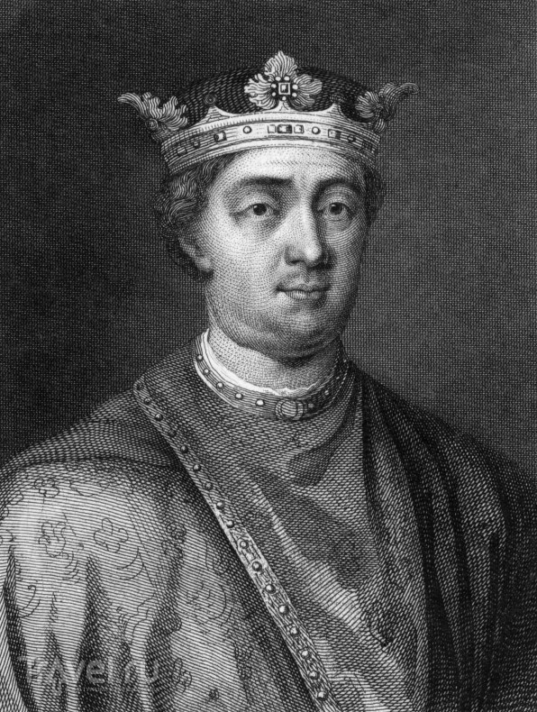
Правление Генриха II. Вступление на престол.
По возвращении в Нормандию Генрих столкнулся с агрессией французского короля Людовика VII, своего сюзерена, который выдвинул претензии на Вексен и поддержал операции Евстахия Булонского в Нормандии. Военные действия были неудачны для анжуйцев. В конце 1151 года Генрих добился перемирия ценой уступки Людовику VII Жизора и нормандской части Вексена. В том же году скончался Жоффруа Плантагенет, в результате чего Генрих стал графом Анжу, Турени и Мэна, а также единоличным герцогом Нормандии.

Slide 13
Правление. Внешняя политика.
Отдав в 1151 году крепость Вексен, Генрих II после коронации стал требовать его возвращения. В 1158 году французский король передал Вексен в качестве приданого своей старшей дочери Маргариты, вышедшей замуж за Генриха Молодого.
В 1157 году Генрих начал наступление на Уэльс. В 1158 году ему удалось сделать правителей Уэльса своими вассалами. Но дальнейшие попытки Генриха напрямую включить Уэльс в своё королевство потерпели крах. После 1165 года завоевание Уэльса было отложено.
Сразу после восшествия на английский престол Генрих II заявил (как муж Алиеноры) о претензиях на графство Тулузу. В 1159 году он напал на Тулузу и захватил графство Каор. При поддержке Людовика VII Раймунду V удалось отстоять своё графство.
В 1160 году Генрих II сблизился с одним из союзников по тулузской кампании — с Рамоном Беренгером IV графом Барселоны. Два правителя заключили союз, а также решили обручить своих маленьких детей Ричарда и Дульсу.
Владея после смерти брата Жоффруа южной Бретанью, Генрих II планировал подчинить и северную. В 1166 году он вторгся в Бретань и принудил Конана отречься от титула герцога в пользу дочери Констанции, опекуном которой стал сам Генрих II.

Slide 14
Правление. Внутренняя политика
Генрих II большую часть своего правления провёл в разъездах. Он лишил своих баронов права судить, законы короля были поставлены выше местных законов. В 1166 году был создан суд обвинительных присяжных. Присяжные, выбранные из каждой сотни (по 12 человек) и в каждой деревне (по 4 человека), должны были под присягой сообщать шерифу и судьям о подозрительных лицах — потенциальных разбойниках, убийцах, грабителях. Подозрительные лица принуждались к «Божьему суду».
В первые годы правления короля Генриха, огромное влияние на политику оказывала его жена, королева-консорт Алиенора, ставшая фактически его соправительницей.
Генрих стремился уничтожить те замки, что незаконно были созданы во время гражданской войны. Для борьбы с уклонением от военной службы, он ввёл новый налог — «щитовые деньги». Этот налог, который королю платили все свободные землевладельцы, позволил королю содержать наёмное войско; он заменил собой существовавшую 40-дневную военную службу в году за лен.В 1184 году «Лесной асизой» все леса королевства провозглашались собственностью короля.

Slide 15
Церковная политика
В отношении церкви Генрих II продолжил политику своих предшественников из Нормандской династии. Церковь по-прежнему считалась неотъемлемой частью английского государства и часто использовалась в целях пополнения королевского бюджета. В 1159 году, в частности, священнослужители были обложены крупным налогом для финансирования Тулузской кампании короля.(военные действия против кого – либо) Генрих II также полностью контролировал процедуру избрания епископов и аббатов и подолгу держал вакантными церковные должности для изъятия соответствующих доходов в свою пользу. Одним из главных проводников этой политики короля был его канцлер Томас Бекет. к священнослужителям, совершившим преступление, церковные суды обычно применяли в качестве санкции лишь наложение некрупного штрафа. По свидетельству Уильяма Ньюбургского, со времени восшествия Генриха II на английский престол до 1163 года английскими священнослужителями было совершено более 100 убийств.
Генрих II и Бекет
Очевидно, именно с целью поставить церковную судебную систему под контроль светской власти король добился после смерти Теобальда избрания архиепископом Кентерберийским и примасом Англии в 1162 году своего канцлера Томаса Бекета. Однако эти расчёты оказались ошибочными: Бекет, не обладавший особым авторитетом в церковных кругах ни как теолог, ни как благочестивый праведник, был выдающимся администратором и амбициозным политиком. Сразу после своего избрания архиепископом он сложил с себя функции канцлера и посвятил свою жизнь бескомпромиссному отстаиванию интересов церкви.
В январе 1164 года Томас Бекет не поддержал «Кларендонские постановления» короля Генриха, так как считал их наступлением на церковные свободы. 8 октября 1164 года король вызвал архиепископа на суд, но вместо этого Томас Бекет бежал во Францию под защиту Людовика VII Французского. Конфликт архиепископа Кентерберийского и короля длился 6 лет, лишь в 1170 году в связи с коронацией Генриха Молодого произошло их примирение. Первоначально коронацию за отсутствием Бекета провели архиепископ Йоркский и епископы Лондонский и Солсберийский, но после протеста Бекета, поддержанного папой произошла встреча короля и Бекета, примирение и вторичное коронование Генриха Молодого и его жены.
Феод, также фьеф, лен — зе́мли, пожалованные вассалу сеньором в пользование и распоряжение ими, осуществлялось на условиях несения вассалом военной, административной или придворной службы в пользу сеньора.

Slide 16
Убийство Томаса Бекета
После возвращения в Англию Томас Бекет продолжил борьбу со своими противниками (отрешая от должностей и отлучая от церкви), что вызвало недовольство короля. Чуть ранее римский папа пригрозил наложить интердикт на Англию, если Бекет будет арестован. Легенда гласит, что Генрих в гневе произнёс фразу: «Неужели нет никого, кто освободил бы меня от этого попа». Четыре рыцаря Генриха: Реджинальд Фитц-Урс, Хьюг де Моревиль, Уильям де Траси и Ричард ле Бретон, услышав это, восприняли слова короля как приказ и решили действовать.
29 декабря 1170 года они вошли в Кентерберийский собор, где находился Томас Бекет и, обвинив его в преступлениях против короля Генриха, потребовали покинуть Англию. После того, как тот отказался, они ушли и, вернувшись с оружием, убили Бекета. После убийства архиепископ Нормандский наложил на Англию интердик], снятый папой римским Александром III. 21 февраля 1173 года Бекет был канонизирован, а 12 июля 1174 года к гробнице Томаса Бекета приходил с покаянием босой Генрих II
Интерди́кт — в римско-католической церкви временное запрещение всех церковных действий и треб, налагаемое папой или епископом. Часто интердикт налагался на население целой страны или города, гораздо реже — на отдельных лиц. Интердикт в отношении определённого лица обычно называют отлучением от церкви.

Slide 17
Восстания сыновей и гражданская война
Кризис 1173 года
Владения Генриха II во Франции в 1180 году
Попытки Генриха разделить его владения среди его многочисленных детей вызывали скандалы. Генрих Молодой был коронован, титуловался королём Англии, правителем Нормандии, Бретани, Анжу, Мэна, но не владел ничем. Ричард, которому должна была принадлежать Аквитания, мог быть недовольным тем, что Генрих после обручения дочери Алиеноры пообещал передать Гасконь Кастилии после смерти Алиеноры Аквитанской. К тому же невесту Ричарда Алису называли любовницей Генриха II.
Генрих II желая женить сына Иоанна на наследнице Гумберта III Морьенского выделил из владений Генриха Младшего три замка в Анжу — Шинон, Лудён, Мирбо. В ответ в марте 1173 года Генрих Молодой потребовал передачи полной власти над одним из его «владений», а также доходов с них. Генрих II, не желая делить власть, отказал. Генрих Молодой бежал ко двору Людовика VII, где вскоре к нему примкнули братья Ричард и Жоффруа, а Алиенора возглавила мятеж аквитанских баронов. Баронские мятежи вспыхнули в Англии и Бретани. На север Англии вторглись шотландцы. В такой ситуации Генрих II нанял наёмников и стал бить войска своих противников по отдельности. При попытке бегства в Париж Алиенора попала в плен к мужу, где провела 12 лет. В сентябре 1173 года мятеж был подавлен.
Кризис 1180-х
В 1182 году Генрих II потребовал у младших сыновей принести вассальную клятву Генриху Молодому. Ричард отказался. Генрих II примирил сыновей, но в начале 1183 года Жоффруа и Генрих Молодой поддержали бунтовавших против Ричарда вассалов. Тот в ответ разорил Бретань. Генрих II поддержал Ричарда, но после того как 11 июня Генрих Молодой умер, война быстро окончилась.
В сентябре 1183 года Генрих II пригласил к себе Ричарда и Иоанна. Король предложил своему наследнику Ричарду передать Иоанну Аквитанию в качестве лена. Ричард, не желая быть сеньором без владений (как его брат Генрих Молодой), попросил отсрочки, а сам бежал в Аквитанию. В свою очередь Жоффруа, узнав о том, что его младший брат Иоанн должен стать правителем Аквитании, потребовал присоединения к Бретани графства Анжу, Мена и Турени.
Конфликтом также поспешил воспользоваться король Франции, потребовавший возвращения Вексена (приданого сестры Маргариты). Не желая терять Вексен, Генрих заключил договор с Филиппом, по которому Маргарите вплоть до её следующего брака выплачивалась пенсия в 2700 фунтов, Генрих приносил клятву за свои континентальные владения, а Вексен становился приданым Алисы, которая должна была выйти замуж за одного из сыновей английского короля.
В 1184 году Генрих приказал Иоанну силой отобрать Аквитанию у Ричарда. Иоанну помогал Жоффруа, и поэтому Ричард вновь разорил южную Бретань. Одновременно Генрих пытался привлечь к конфликту Фридриха Барбароссу, дочь которого сосватали за Ричарда. Но невеста не дожила до конца года.
Осенью 1184 года Генрих вызвал сыновей в Англию и пытался их примирить. Ради этого он даже освободил жену Алиенору, но в 1185 году конфликт сыновей продолжился. В 1186, в очередной раз ища помощи у Филиппа Французского, погиб на турнире Жоффруа.

Slide 18
Смерть Генриха II
Последние три года жизни короля прошли в борьбе с королём Франции. Порой в этих войнах Генрих и его наследник Ричард выступали как союзники, а порой как противники.
Филипп Август потребовал опеки над детьми Жоффруа, прекращения войны между Ричардом и графом Тулузы, а также решить вопрос об Алисе и её приданом Вексене. Эти требования были в феврале 1187 года отвергнуты Генрихом. Стороны стали готовиться к войне — Генрих командовал войсками в Нормандии, Ричард в Аквитании. Филипп вторгся в Берри и занял замок Исудён. Ричард выступил ему навстречу и они встретились у Шатору. Филипп предложил мир и при помощи папского легата (призывавшего правителей в новый крестовый поход) на два года было заключено перемирие.
Филипп и Ричард после перемирия поехали в Париж. Генрих требовал приезда сына. Осенью Ричард принял звание крестоносца.
В начале 1188 года английский и французский короли вновь встретились. И там было принято решение отправиться в крестовый поход. Но в середине года вновь возобновилась война, которая вызвала новые трения между Генрихом и Ричардом.
18 ноября 1188 года в Боулене встретились Генрих, Ричард и Филипп. Филипп потребовал, чтобы Ричарда женили на Алисе, а также чтобы английские бароны признали его наследником Генриха. После того как Генрих отказался, Ричард присягнул на верность Филиппу за Аквитанию, Анжу, Нормандию, Берри и те земли, которые были им заняты в Тулузе. Филипп принял клятву. До пасхи 1189 года длилось перемирие. Началась война, в ходе которой Генрих потерял Мэн, Турень.
Генрих II и Алиенора в Фонтевро
4 июля 1189 года был заключён мир, по которому Генрих обязывался выплатить 20 тыс. марок, выдать Алису замуж за сына Ричарда, которого должны официально провозгласить наследником трона. Иначе подданные короля освобождаются от клятвы верности ему. После чего короли должны были отправиться в крестовый поход.
6 июля 1189 года Генрих II умер. Он был захоронен в аббатстве Фонтевро. В 1204 году рядом с ним там будет похоронена его жена

